Slide 1
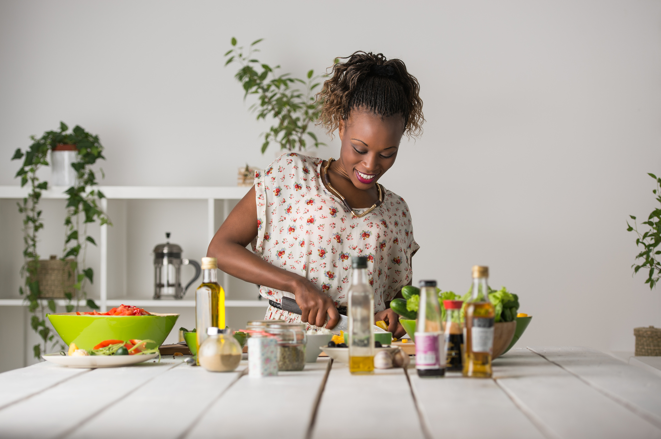

BÀI 1 :
GIẢM CALO
KHÔNG GIẢM THỨC ĂN

Slide 2
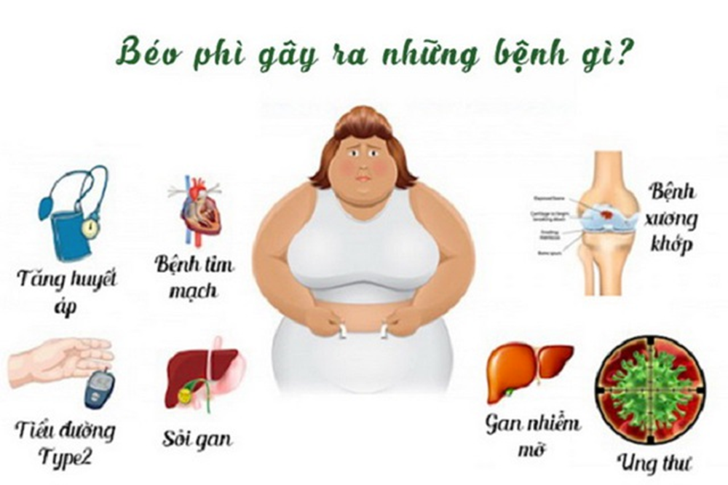
BẠN CÓ BIẾT
TẠI SAO CHÚNG TA LUÔN CÓ NGUY CƠ BỊ THỪA CÂN BÉO PHÌ ?
THỪA CÂN, BÉO PHÌ PHẦN LỚN DO CHÚNG TA ĂN DƯ THỪA SO VỚI NHU CẦU CƠ THỂ
LÀM CÁCH NÀO ĐỂ BIẾT CƠ THỂ CHÚNG TA ĐANG ĂN DƯ THỪA?

Slide 3
  GIÚP CÔ/BÁC/ANH /CHỊ SẼ BIẾT ĐƯỢC :
  TÍNH TOÁN NHU CẦU MỘT NGÀY CẦN ĂN BAO NHIÊU CALO LÀ PHÙ HỢP.
  TẠI SAO CHÚNG TA LUÔN DỄ BỊ THỪA CÂN, BÉO PHÌ.
  CÙNG KHÁM PHÁ NHỮNG BÍ MẬT CỦA THỨC ĂN.
MỤC TIÊU CỦA BÀI 1

Slide 4
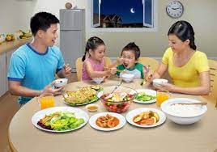
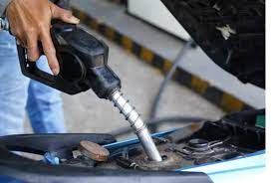
CALORIES LÀ GÌ?
XE MÁY CẦN ĐỎ XĂNG
CHÚNG TA CẦN ĐỒ ĂN
CALO LÀ ĐƠN VỊ ĐO NĂNG LƯỢNG CỦA ĐỒ ĂN VÀ THỨC UỐNG HẰNG NGÀY
VÍ DỤ:
  ĐƠN VỊ ĐO CHIỀU DÀI: MÉT
  ĐƠN VỊ ĐO CÂN NẶNG: KG
  ĐƠN VỊ ĐO NĂNG LƯỢNG => CALORIES (KCALO, CALO )
CƠ THỂ HOẠT ĐỘNG ĐƯỢC NHỜ LẤY CALO TỪ THỨC ĂN. MỖI CƠ THỂ KHÁC NHÁUEX CÓ NHU CẦU CALO KHÁC NHAU

Slide 5
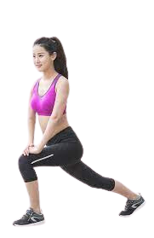
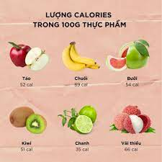
ĐỂ BIẾT MỘT NGÀY CHÚNG TA ĂN BAO NHIÊU CALO LÀ ĐỦ THÌ CHÚNG TA PHẢI QUY ĐỔI THỨC ĂN VỀ CON SỐ CALO CHỨ KHÔNG DỰA VÀO SỐ LƯỢNG THỨC ĂN CHÚNG TA ĂN HÀNG NGÀY.
CƠ CHẾ KIỂM SOÁT CÂN NẶNG
THỪA 7000 KCALO CÓ THỂ TĂNG
1 KG
CALO NẠP VÀO > CALO TIÊU THỤ => TĂNG CÂN
CALO NẠP VÀO = CALO TIÊU THỤ => GIỮ CÂN
CALO NẠP VÀO < CALO TIÊU THỤ => GIẢM CÂN
DỰA VÀO NGUYÊN TẮC NÀY CHÚNG TA SẼ ĐIỀU CHỈNH ĐƯỢC CÂN NẶNG TUỲ THEO MONG MUỐN CỦA CÁ NHÂN.

Slide 6
CÁCH TÍNH CON SỐ CALO KÌ DIỆU
( LÀ CON SỐ CHÚNG TA MONG MUỐN ĐẠT ĐƯỢC MỤC TIÊU SỨC KHOẺ )
BƯỚC 1: TÍNH NHU CẦU CALO CƠ THỂ CẦN TRONG NGÀY ( VỚI CÂN NẶNG HIỆN TẠI )
  NHU CẦU CALO CỦA NAM = 1 X CÂN NẶNG X 24 X 1,3
  NHU CẦU CALO CỦA NỮ = 0,9 X CÂN NẶNG X 24 X1.25
BƯỚC 2: ÁP DỤNG NGUYÊN TẮC CẮT GIẢM ( GIẢM CÂN) HOẶC THÊM CALO ( TĂNG CÂN ) THEO NGUYÊN TẮC:
  CẮT GIẢM HOẶC THÊM 300 - 500 CALO/ NGÀY NHƯNG
  TỔNG CALO CÒN LẠI KHÔNG ĐƯỢC < 1000 CALO
TỪ ĐÓ SẼ SUY RA CON SỐ KỲ DIỆU ( CHÍNH LÀ CON SỐ SAU KHI TA ĐÃ CẮT GIẢM HOẶC THÊM CALO )
VÍ DỤ: NỮ, 60KG, CAO 1M55 --> NHU CẦU CALO = 0,9 X 60 X 1,25 = 1600 CALO
  MUỐN GIỮ CÂN THÌ ĂN ĐÚNG 1600 CALO
  MUỐN TĂNG CÂN THÌ CỘNG THÊM 300 - 500 CALO = 1900 - 2100 CALO
  MUỐN GIẢM CÂN THÌ TRỪ 300 - 500 CALO = 1100 - 1300 CALO
( NHƯNG TỔNG CALO CÒN LẠI KHÔNG ĐƯỢC NHỎ HƠN 1000 CALO )
VÍ DỤ : BẠN NÀY MUỐN GIẢM CÂN → CON SỐ CALO KỲ DIỆU SẼ LÀ : 1600 - 500 = 1100 CALO

Slide 7
PHẢI LUÔN GHI NHỚ: ĂN ĐÚNG CON SỐ CALO ĐỂ KIỂM SOÁT ĐƯỢC CÂN NẶNG, VÓC DÁNG
MỌI THỨC ĂN, ĐỒ UỐNG ĐỀU CHỨA CALO, TRỪ NƯỚC LỌC TINH KHIẾT.
THEO DÕI VÍ DỤ SAU ĐÂY

Slide 8
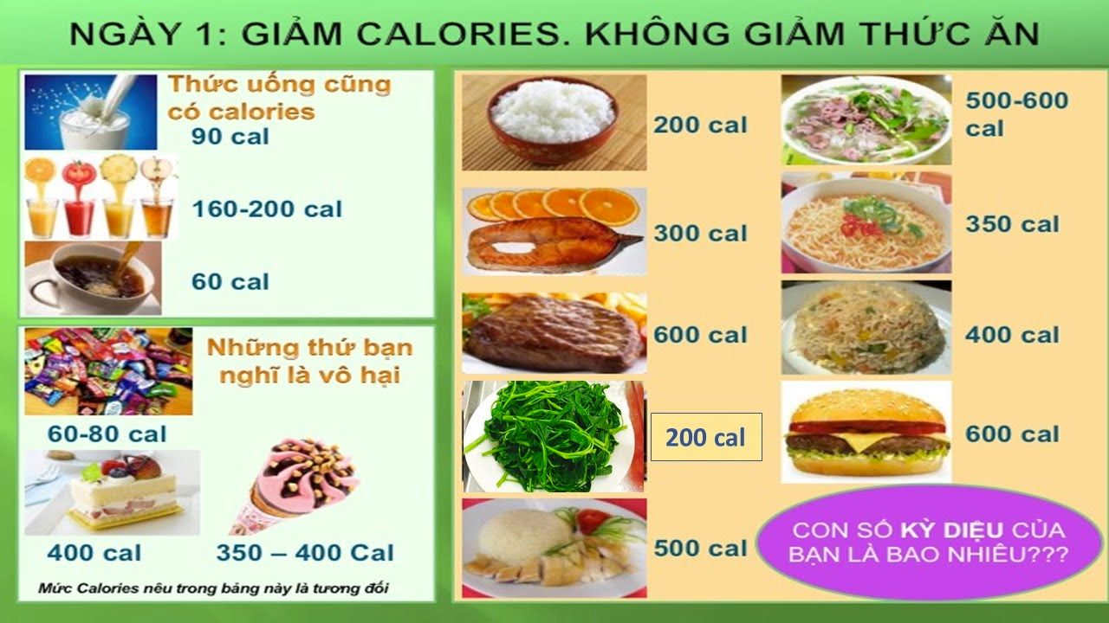
ĂN CHÍNH
ĂN SÁNG
ĂN VẶT

Slide 9
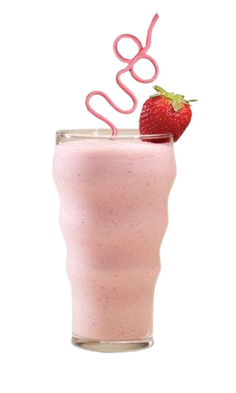
BỮA ĂN DINH DƯỠNG TẾ BÀO ( F1)
  CHỈ CÓ 90 KCALO
  CHỨA 30 CHẤT DINH DƯỠNG TRONG ĐÓ CÓ ĐẦY ĐỦ 21 VITAMIN VÀ KHOÁNG CHẤT
  CÓ MẶT Ở HƠN 95 QUỐC GIA TRÊN THẾ GIỚI, ĐƯỢC 300 NHÀ KHOA HỌC NGHIÊN CỨU.

Slide 10
ÁP DỤNG VÀO THỰC TẾ
CON SỐ CALO KỲ DIỆU: 1200 CALO
BỮA SÁNG:
  1 LY TRÀ 10 CAL
  1 LY DINH DƯỠNG 90 CAL
BỮA TRƯA:
  1 MIẾNG ỨC GÀ / CÁ 300 CAL
  1 BÁT RAU 100 CAL
  1/2 BÁT CƠM 100 CAL
BỮA 16H:
  1 LY TRÀ 10 CAL
  1 LY DINH DƯỠNG 90 CAL
BỮA TỐI:
  1 MIẾNG ỨC GÀ / CÁ 300 CAL
  1 BÁT RAU 100 CAL
  1/2 BÁT CƠM 100 CAL
TỔNG: 1200 CAL
TÍNH TOÁN ĐƯỢC NHU CẦU CALO/ NGÀY
ĐƯA THỨC ĂN VỀ CON SỐ CALO CỤ THỂ
LUÔN GHI NHỚ:
ĂN ĐÚNG CALO ĐỂ CÓ MỘT CƠ THỂ CÂN ĐỐI, TRÁNH TÌNH TRẠNG THỪA CÂN, THỪA MỠ ( LÀ GỐC RỄ CỦA HẦU HẾT CÁC VẤN ĐỀ SỨC KHOẺ THƯỜNG GẶP )
LƯU Ý:
  HẠN CHẾ THỊ ĐỎ
  UỐNG ĐỦ 0.4 LÍT NƯỚC / 10 KG CÂN NẶNG/ NGÀY
  THỰC ĐƠN ÁP DỤNG TRONG 10 NGÀY, SAU 10 NGÀY QUÉT LẠI CHỈ SỐ VÀ THAY ĐỔI THỰC ĐƠN.

Slide 11
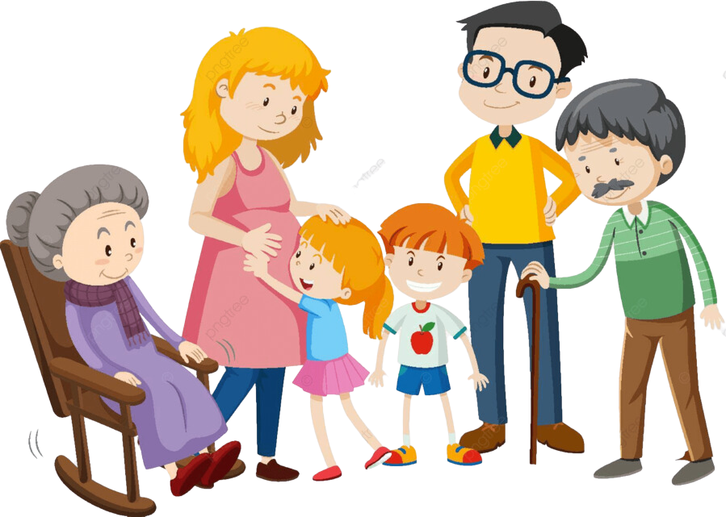
HÃY CHIA SẺ GIÚP NGƯỜI THÂN VÀ CỘNG ĐỒNG
BIẾT TỚI CÁC KIẾN THỨC GIÁ TRỊ NÀY

Slide 12
BÀI TẬP ỨNG DỤNG VÀO THỰC TẾ BÀI 1
ĐỂ ÁP DỤNG ĐƯỢC VÀO THỰC TẾ BỮA ĂN HÀNG NGÀY CÔ BÁC ANH CHỊ CẦN PHẢI TRẢ LỜI NHỮNG CÂU HỎI SAU:
  PHẦN LỚN TÌNH TRẠNG THỪA CÂN LÀ DO CHÚNG TA ĂN DƯ THỪA..........................................?
  HÃY CHO BIẾT CON SỐ CALO KỲ DIỆU CỦA BẠN..............................................?
  DƯ THỪA BAO NHIÊU CALO SẼ KHIẾN CHÚNG TA CÓ THỂ TĂNG 1KG TRỌNG LƯỢNG ........................?
  ĐỂ TRÁNH TÌNH TRẠNG THỪA CÂN, LUÔN PHẢI GHI NHỚ ĂN ĐÚNG................................................?
  MỌI THỰC PHẨM ĐỀU CHỨA CALO TRỪ............................................................?
  THAY ĐỔI CÁCH CHẾ BIẾN THỰC PHẨM ( TỪ LUỘC CHUYỂN SANG CHIÊN, RÁN THÌ CALO TRONG THỰC PHẨM SẼ TĂNG HAY GIẢM...?
  HÃY NÊU THỨ TỰ ĂN NGƯỢC KHI CHÚNG TA ĂN UỐNG.............?
  TRONG KHI ĂN, LUÔN GHI NHỚ CHỌN THỨC ĂN ÍT..........VÀ GIÀU.............?
  BỮA ĂN SÁNG F1 CHỨA BAO NHIÊU CALO............VÀ BAO NHIÊU VITAMIN KHOÁNG CHẤT........?
  HÃY CHO BIẾT CALO CÓ TRONG MỘT SỐ THỰC PHẨM SAU: 1 LẠNG ỨC GÀ HẤP LUỘC ? 1 LẠNG CÁ CHIÊN RÁN ? 1 LẠNG ỨC GÀ CHIÊN RÁN ? 1 ĐĨA RAU XÀO ? 1 LẠNG TÔM HẤP / LUỘC ? 1 LẠNG ĐẬU PHỤ ?

Slide 13
TÓM TẮT KIẾN THỨC BÀI 1
  LUÔN CHỌN THỨC ĂN ÍT CALO NHƯNG GIÀU DINH DƯỠNG, ĐỂ CÓ THỂ ĐƯỢC ĂN SỐ LƯỢNG LỚN THÚC ĂN NHIỀU HƠN
  THỪA CÂN, THỪA MỠ LÀ DO ĂN THỪA CALO ? LUÔN GHI NHỚ ĂN ĐÚNG CALODDEER TRÁNH THỪA CÂN
  DƯ THỪA 7000 CALO CÓ THỂ SẼ KHIẾN CHÚNG TA TĂNG 1KG TRỌNG LƯỢNG.
  MỌI THỰC PHẨM ĐỀU CHỨA CALO ( TRỪ NƯỚC LỌC TINH KHIẾT CALO = 0 )
  THAY ĐỔI CHẾ BIẾN TỪ LUỘC SANG XÀO, CHIÊN ,RÁN KHIẾN CALO TRONG THỰC PHẨM BỊ TĂNG GẤP ĐÔI
  THỨ TỰ ĂN NGƯỢC : ĂN THỨC ĂN VÀ ĂN RAU TRƯỚC SAU ĐÓ MỚI ĂN CƠM
  PHẢI GHI NHỚ CALO TRONG MỘT SỐ THỰC PHẨM THƯỜNG GẶP ĐỂ ĂN ĐÚNG CON SỐ CALO.
  ÁP DỤNG VÀO THỰC TẾ, CẦN NẮM ĐƯỢC:
  TINH TOÁN ĐƯỢC NHU CẦU CALO CƠ THỂ CẦN/ NGÀY
  LUÔN ĂN ĐÚNG CON SỐ CALO CƠ THỂ CẦN, ĐỂ TRÁNH TÌNH TRẠNG THỪA CÂN, THỪA MỠ ( VÌ THỪA CÂN, BÉO PHÌ LÀ GỐC RỄ CỦA HẦU HẾT CÁC VẤN ĐỀ SỨC KHOẺ THƯỜNG GẶP )
  GHI NHỚ CON SỐ CALO TRONG MỘT SỐ THỰC PHẨM THƯỜNG GẶP ĐỂ ÁP DỤNG VÀO BỮA ĂN

Slide 14
CALO TRONG MỘT SỐ THỰC PHẨM THƯỜNG GẶP GIÚP CHO VIỆC XÂY DỰNG THỰC ĐƠN
  1 BÁT CƠM : 200 CAL
  1 ĐĨA RAU : 100 CAL
  1 LẠNG ĐẬU PHỤ LUỘC : 60CALO
  1 LẠNG THỊT ỨC GÀ ( LUỘC / HẤP) : 130 CAL
  1 LẠNG TÔM ( HẤP / LUỘC ) : 100 CAL
  1 LẠNG CÁ ( HẤP / LUỘC ) : 100 CALO
  1 QUẢ TÁO/ 1 QUẢ ỔI ( 2 LẠNG ) : 100 CALO
  1 LÒNG TRẮNG TRỨNG : 17 CAL
  1 LẠNG THỊT LỢN NẠC : 140 CAL
  1 CỐC DINH DƯỠNG = 90 CAL, 21 VITAMIN VÀ KHOÁNG CHẤT ( TƯƠNG ĐƯƠNG 20 LOẠI MÓN ĂN KHÁC NHAU )

Slide 15

CHÚC MỪNG CÁC ANH CHỊ VÀ CÁC BẠN ĐÃ HOÀN THÀNH CHUYÊN ĐỀ NGÀY 1

